Slide 1
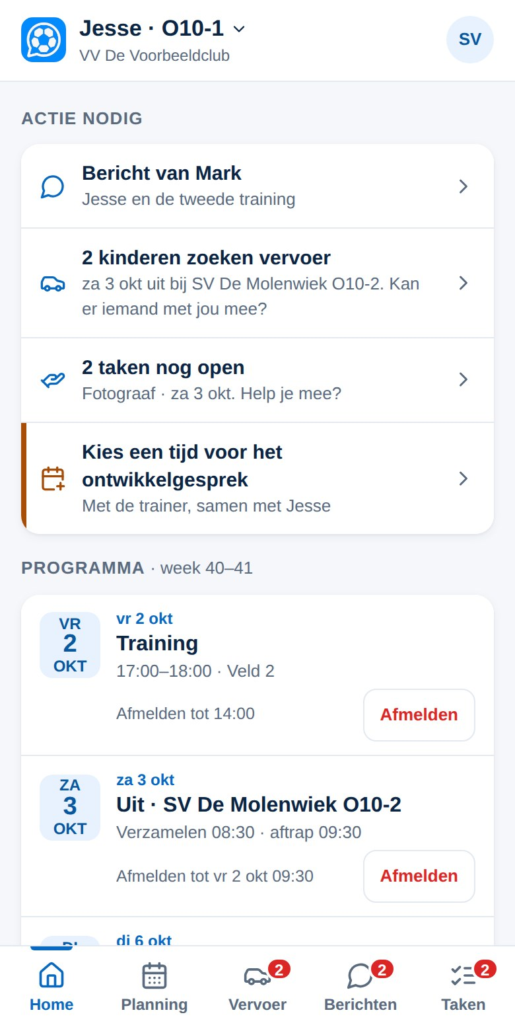

ClubComm
Wat kan ClubComm
Het hele product op een rij: per rol, wat de app zelf doet, en hoe een club het inricht.
Productoverzicht · oktober 2026

Slide 2



IN ÉÉN ZIN
Eén app voor de hele jeugdafdeling
Afmelden, planning, taken, vervoer, berichten, speeltijd en ontwikkeling. Op de telefoon, zonder wachtwoord.
Signaleren
Wie is vaak afwezig, wie meldt te laat af, welke taak blijft open, welke trainer heeft hulp nodig.
Communiceren
Afmelden met één tik, berichten per team en club, pushmeldingen; vaste berichten gaan vanzelf.
Vastleggen
Aanwezigheid, speeltijd, gesprekken en afspraken op één plek, ook als iemand stopt.
ClubComm signaleert, mensen beslissen. Geen automatische straffen; de club stelt de regels in.
ClubComm · productoverzicht · oktober 2026

Slide 3
ROLLEN
De piramide van rollen
Eén aanspreekpunt bovenaan, twee lijnen in de club: voetbal en organisatie.
ClubComm-adviseur ↔ Clubbeheerder
wij bieden aan · één persoon van de club draait aan de knoppen
Hoofd Opleiding (HO)
voetballijn: maakt de trainers beter, mentor die in rapporten kijkt
Technisch coördinator
voetballijn, per bouw (optioneel): helpt de HO met observaties en gesprekken
Coördinatoren
organisatielijn, het liefst één per bouw: rooster, staf, afgelasten, clubberichten
Trainers · Teamleiders
trainer onder de HO (voetbal) · teamleider onder de coördinator (eerste lijn naar ouders)
Ouders
melden af, helpen mee, lezen berichten
Spelers
om wie het draait
ClubComm · productoverzicht · oktober 2026

Slide 4




TWEE LIJNEN
Voetbal en organisatie, elk een eigen lijn
Voetballijn: HO en technisch coördinator
Over de trainers. Observeren, evalueren, gesprekken, oefenstof, teamindeling. Krijgt weinig meldingen en zoekt zelf op.
Organisatielijn: coördinatoren
Over teamleiders, ouders en planning. Rooster, staf, aanmeldingen, afgelasten, clubberichten, vervangers. Krijgt de meldingen.
Terugval
Geen coördinator? Dan doet de HO het. Geen HO? Dan wijst de clubbeheerder iemand aan. Er valt nooit iets tussen wal en schip.
De club kiest
Elke taak kan bij een andere rol. Wij leveren een standaard; de clubbeheerder past hem aan.
ClubComm · productoverzicht · oktober 2026

Slide 5
OUDER
Alles voor je kind op één plek
1
Afmelden in drie tikken
Met een reden; ook voor een periode of langdurig. Kind wordt verwacht, tenzij afgemeld.
2
Planning met adres en route
Trainingen, wedstrijden, activiteiten en vakanties; verzamelen en routeknop op het kaartje.
3
Vervoer en taken
Vervoer vragen als het een keer niet lukt; taken bij de wedstrijd oppakken met één tik.
4
Berichten en pushmeldingen
Persoonlijk en Nieuws; een vraag aan trainer of teamleider stellen.
5
Aanwezigheid, kaarten en ontwikkelgesprek
Dezelfde cijfers als de staf; het kind bereidt het gesprek thuis voor.
ClubComm · productoverzicht · oktober 2026

Slide 6
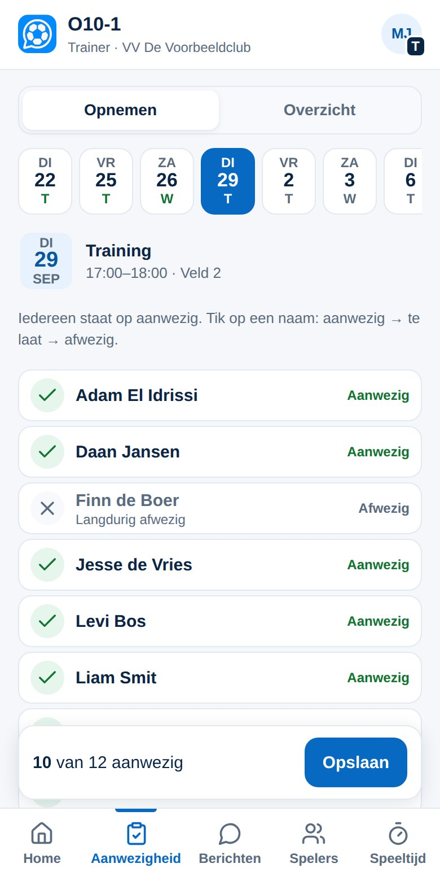
TRAINER
Minder regelwerk, meer voetbal
1
Wie komt er, aanwezigheid in één minuut
Iedereen staat op aanwezig; tik alleen wie er niet of te laat is.
2
Spelers volgen
Kaarten en signalen; bij de drempel bellen of appen met één tik, contact vastleggen.
3
Planning aanpassen
Verplaatsen, afgelasten met eigen toelichting, extra training, oefenwedstrijd of activiteit.
4
Wedstrijddag
Eerlijk wisselschema volgens de KNVB, scorebord, uitslag en speeltijd liggen daarna vast.
5
Ontwikkelgesprekken (vanaf O12)
Plannen rond de training; het kind stuurt, de trainer vraagt door.
ClubComm · productoverzicht · oktober 2026

Slide 7
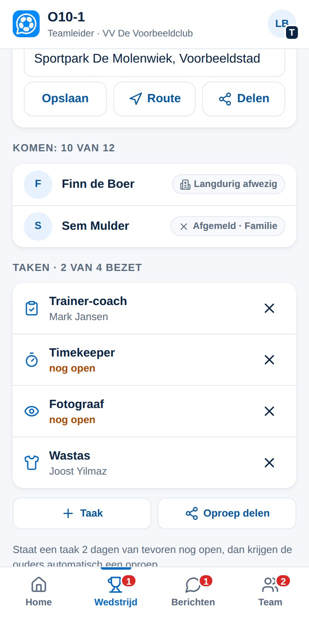

TEAMLEIDER
De regelaar rond het team
1
Wedstrijden en taken
Alles over de wedstrijd op één plek; open taken krijgen vanzelf een oproep.
2
Wie helpt er mee?
Per gezin, nooit als ranglijst; trainer en teamleider tellen als meehelpen.
3
Ouders uitnodigen en goedkeuren
Delen, QR tonen of printen; aanmeldingen goedkeuren.
4
Bereikbaarheid
Wie heeft pushmeldingen aan; contact met een ouder met één tik.
De teamleider valt onder de coördinator en beoordeelt de trainer niet.
ClubComm · productoverzicht · oktober 2026

Slide 8






COÖRDINATOR
Coördineren voor een groep teams
Bijvoorbeeld onderbouw, middenbouw of bovenbouw. Zonder coördinator doet de HO dit.
Rooster en velden
Weekrooster per team, voor meerdere teams tegelijk of via Excel.
Staf en aanmeldingen
Teams zonder staf oplossen; aanmeldingen die blijven liggen.
Afgelasten en noodbericht
Velden afgekeurd, code rood: één tik, iedereen ingelicht.
Clubberichten
Communicatieplan: vaste berichten door het seizoen gaan vanzelf.
Vervangers
Trainer kan niet: vervanger zoeken met de teamleider en ouders.
Spelerzaken
Persoonlijk gesprek met ouders als het na het bellen doorgaat (stap 4).
ClubComm · productoverzicht · oktober 2026

Slide 9




HOOFD OPLEIDING
De HO maakt de trainers beter
Mentor die in rapporten kijkt: geïnformeerd, zonder stroom meldingen.
Trainers volgen
Afgemeld, te laat, niet gekomen; bij de drempel een signaal en een gesprek met de trainer.
Rapporten
Aanwezigheid per team en lichting, verloop, beoordelingen; zelf opzoeken wanneer nodig.
Trainers begeleiden (in ontwikkeling)
Observaties bij training en wedstrijd, nagesprek met één ontwikkelpunt, voortgangsgesprek rond februari.
Teamindeling en clubbesluit
Teamindeling samen met de trainer; clubbesluit over een speler samen met het bestuur.
ClubComm · productoverzicht · oktober 2026

Slide 10






CLUBBEHEERDER
Eén persoon draait aan de knoppen
Voorzitter, coördinator of verenigingsmanager. Aanspreekpunt voor de ClubComm-adviseur.
Rollen en namen
Welke rollen de club gebruikt en hoe ze heten (HO, HJO, TC).
Taken per rol
Eigenaar en terugval per taak; profielen voor trainer en teamleider.
Modules
Vervoer, taken, speeltijd, ontwikkelgesprekken, materiaal: aan of uit.
Regels
Afmeldtermijn, kaarten, zones, speeltijd, nachtrust.
Seizoen
Fases, schoolvakanties automatisch, eigen stops.
Beheer
Privacycontact, back-up downloaden, foutmeldingen.
ClubComm · productoverzicht · oktober 2026

Slide 11
WAT DE APP ZELF DOET
Automatisch, elk kwartier
Ook als niemand de app open heeft. Nachtrust van 21:00 tot 07:30.
1
Vaste clubberichten
Vakantie, vrije dag, start en einde seizoen, wedstrijden beginnen.
2
Herinneringen en oproepen
Bij activiteiten en open taken; alleen aan wie het nodig heeft.
3
Uitslag, aanwezigheid en speeltijd
Twee uur na de wedstrijd vastgelegd.
4
Ontwikkelgesprekken
Tijden verdelen, herinneren en afronden.
5
Berichten opruimen
Wat voorbij is, gaat vanzelf naar het archief.
ClubComm · productoverzicht · oktober 2026

Slide 12
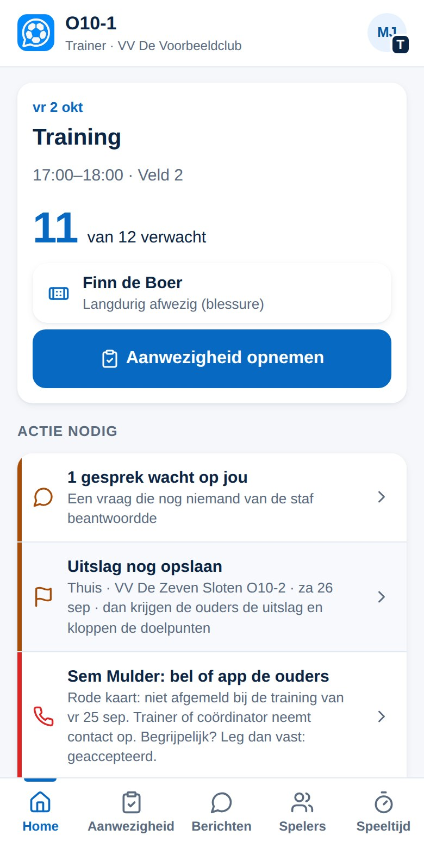
SIGNALEN
Opschaling: signaleren, mensen beslissen
1
Herinneren
De eerste keren een vriendelijke herinnering, geen kaart.
2
Waarschuwen
Te laat afgemeld is geel; twee keer geel of niet afgemeld is rood.
3
Bellen of appen
Trainer (of coördinator) legt contact en de afspraak vast.
4
Persoonlijk gesprek
Coördinator met de ouders.
5
Clubbesluit
HO met het bestuur.
Ook teams en trainers krijgen signalen: een team onder de norm, een trainer die vaak afmeldt.
ClubComm · productoverzicht · oktober 2026

Slide 13



BERICHTEN
Alleen een melding als het moet
Pushmelding
Afgelast, persoonlijk, aankondiging. Ter informatie nooit.
E-mail als vangnet
Alleen voor wie geen pushmelding krijgt; noodberichten altijd.
Gesprekken
Zoals WhatsApp, met gelezen-vinkjes; afronden en archief.
Vastzetten en urgent
Belangrijk bovenaan; urgent alleen voor vandaag en morgen.
ClubComm · productoverzicht · oktober 2026

Slide 14






PRIVACY EN TECHNIEK
Zorgvuldig met gegevens van kinderen
In Europa
Opslag in Frankfurt, e-mail via een Europese dienst.
Wie ziet wat
De database controleert het zelf: ouders alleen hun kind, staf alleen wat nodig is.
Zonder wachtwoord
Inloggen met een code per e-mail.
Back-up
Elke week een kopie, acht weken bewaard.
Getest
Automatische tests bij elke wijziging; bewaking dag en nacht.
Een app zonder winkel
Op het beginscherm van elke telefoon; altijd de nieuwste versie.
ClubComm · productoverzicht · oktober 2026

Slide 15




BEWUSTE KEUZES
Wat ClubComm bewust niet doet
Geen ranglijsten
Niet voor ouders, spelers of trainers. Vergelijken ontmoedigt.
Geen afmelden namens een ander
Informatie komt van de bron: de ouder.
Geen automatische straffen
De app signaleert; een mens beslist.
Geen stroom meldingen
Ter informatie zonder melding; de HO zoekt zelf op.
ClubComm · productoverzicht · oktober 2026

Slide 16
IN ONTWIKKELING
Wat er nog komt
1
Module Trainers begeleiden (HO)
Observaties, gesprekken en voortgangsgesprek; rapport Trainers per lichting en team.
2
Technisch coördinator
Tweede rol in de voetballijn, per bouw.
3
Sportlink
Wedstrijden, teams en spelers automatisch ophalen.
4
Meerdere clubs
De ClubComm-adviseur beheert clubs; één account bij meerdere clubs.
ClubComm · productoverzicht · oktober 2026

Slide 17


ClubComm
App: mijnclubcomm.nl
Rondleiding: mijnclubcomm.nl/demo (op uitnodiging)
Vragen of aanpassen: bel de ClubComm-adviseur

